Slide 1

LA CASA Y LA FAMILIA

Slide 2
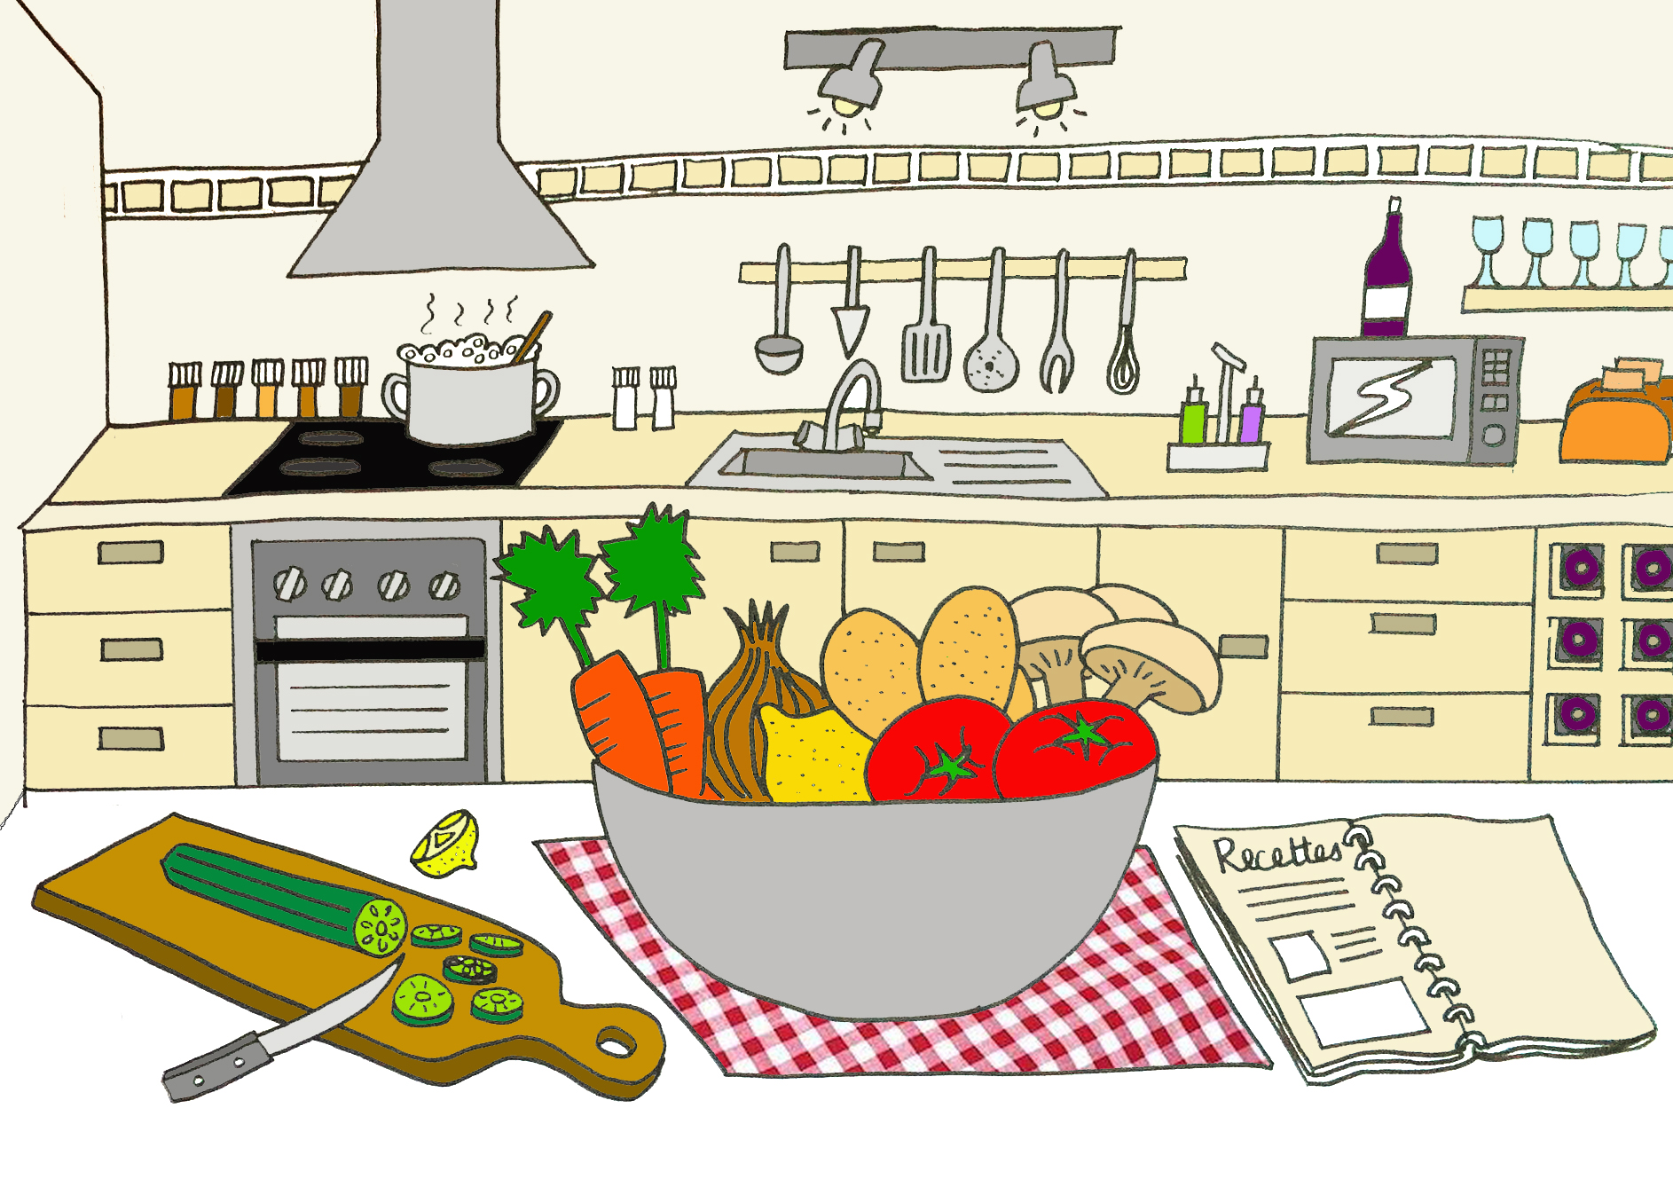
LA COCINA

Slide 3
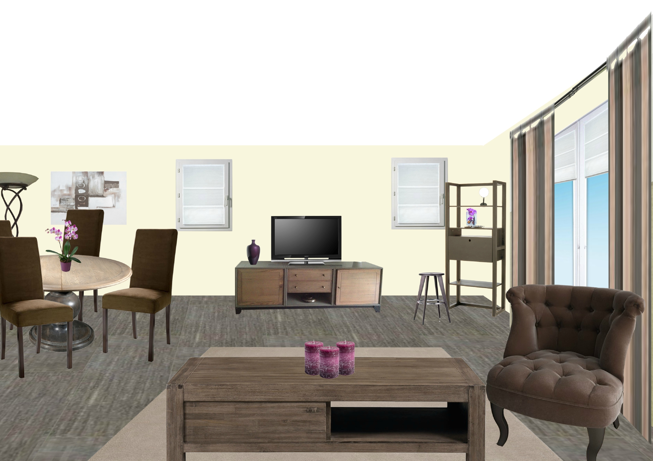
EL LIVING (la sala ) y el COMEDOR

Slide 4
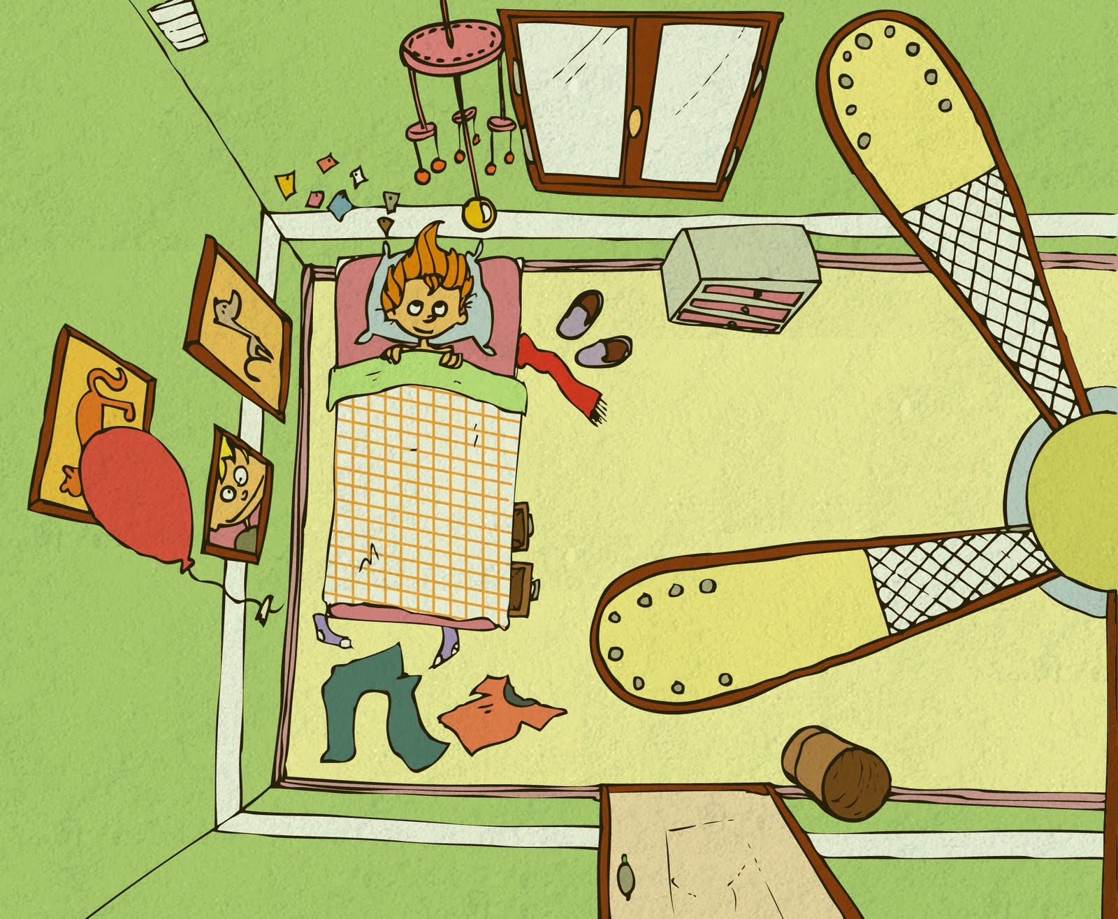
EL DORMITORIO

Slide 5
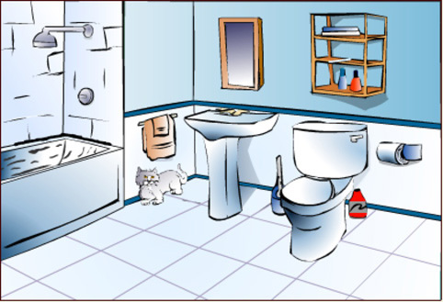
EL BAÑO

Slide 6

LA FAMILIA

Slide 7






Los lazos familiares

Slide 8


